Slide 1

TRƯỜNG TIỂU HỌC GIANG BIÊN
Chào mừng các con đến với tiết học
LUYỆN TỪ VÀ CÂU
TUẦN 1

Slide 2

Thứ năm ngày 9 tháng 9 năm 2021
Luyện từ và câu
Ôn về từ chỉ sự vật
So sánh

Slide 3
TRÒ CHƠI
Kể tên các con vật, đồ vật, cây cối xung quanh em.
Ai nhanh hơn?

Slide 4
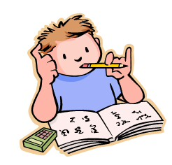
Những từ ngữ nào là từ chỉ sự vật?

Slide 5
Từ chỉ người
Từ chỉ cây cối
TỪ CHỈ SỰ VẬT
Từ chỉ con vật
Từ chỉ đồ vật

Slide 6
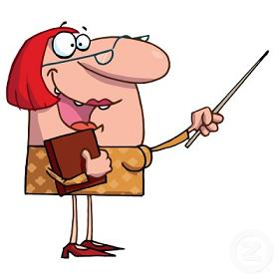
Bài 1.
Tìm những từ chỉ sự vật
trong khổ thơ sau:
Tay em
đánh
răng
Răng
trắng
hoa nhài
Tay em
chải
tóc
Tóc
ngời
ánh mai.
Kể thêm một số từ chỉ sự vật khác.

Slide 7
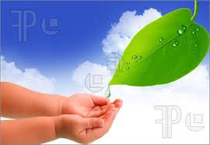
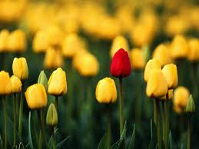
Bài 2.
Tìm những sự vật được so sánh với nhau
trong các câu thơ, câu văn dưới đây:
a)
Hai bàn tay em
Như
hoa đầu cành
Huy Cận

Slide 8

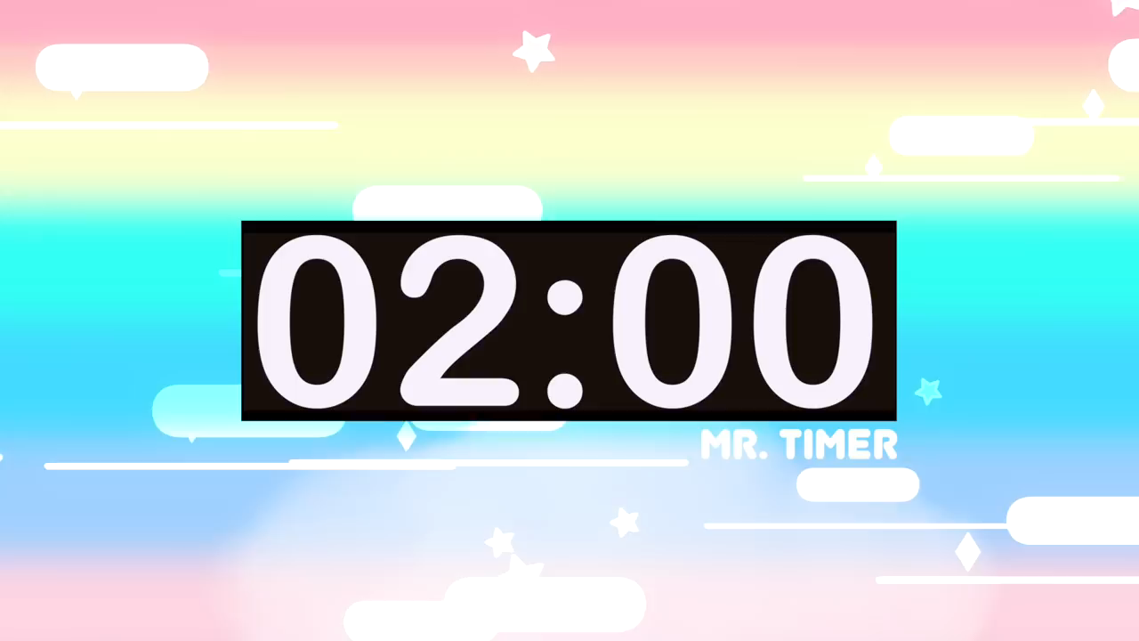
Tìm những sự vật được so sánh với nhau?
b. Mặt biển sáng trong như tấm thảm khổng lồ bằng ngọc thạch.
c. Cánh diều như dấu “á”
Ai vừa tung lên trời.
d. Ơ, cái dấu hỏi
Trông ngộ ngộ ghê,
Như vành tai nhỏ
Hỏi rồi lắng nghe.

Slide 9
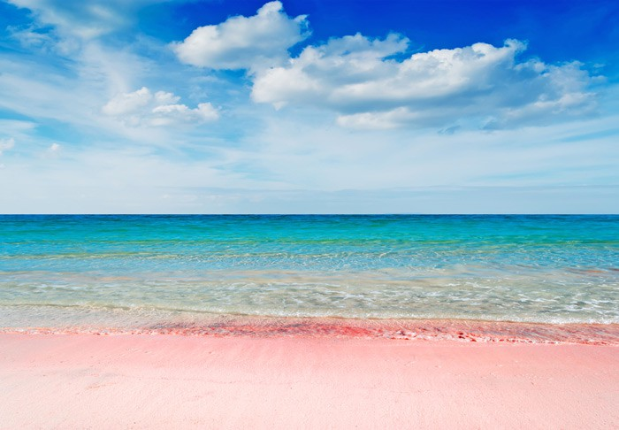
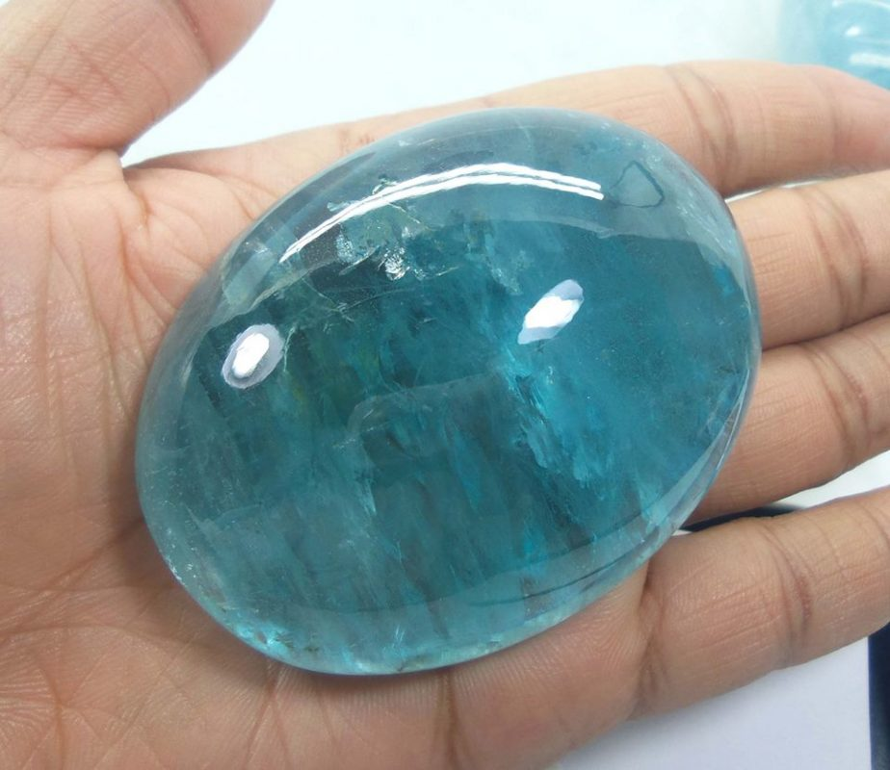
b)
Mặt biển
sáng trong
như
tấm thảm khổng lồ
bằng ngọc thạch.
Vũ Tú Nam

Slide 10
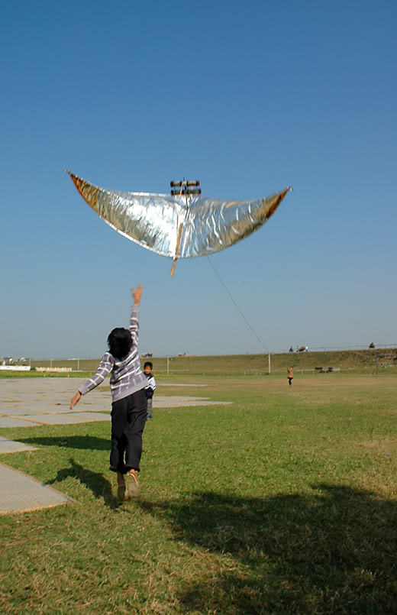

c)
Cánh diều
như
dấu “á”
Ai vừa tung lên trời
Lương Vĩnh Phúc

Slide 11

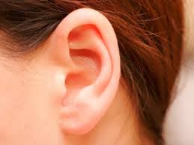

d)
Ơ,
cái dấu hỏi
Trông ngộ ngộ ghê,
Như
vành tai nhỏ
Hỏi rồi lắng nghe.
Phạm Như Hà
$$ˀ$$

Slide 12

a)
Hai bàn tay em
Như
hoa đầu cành
b)
Mặt biển
sáng trong
như
tấm thảm khổng lồ
bằng ngọc thạch.
c)
Cánh diều
như
dấu “á”
Ai vừa tung lên trời
d)
Ơ,
cái dấu hỏi
Trông ngộ ngộ ghê
Như
vành tai nhỏ
Hỏi rồi lắng nghe.

Slide 13

So sánh
Sự vật 1 | Từ so sánh | Sự vật 2
Bàn tay | như | hoa đầu cành
Mặt biển | như | tấm thảm khổng lồ
Cánh diều | như | dấu “á”
Dấu hỏi | như | vành tai nhỏ
Để có một hình ảnh so sánh cần có:
+ Hai sự vật có đặc điểm giống hoặc gần giống nhau.
+ Có từ so sánh: như, giống như, như là, là...

Slide 14
Hai câu thơ sau đều nói về đôi bàn tay em bé:
+ Đôi bàn tay em bé rất đẹp.
+ Hai bàn tay em như hoa đầu cành.
Em thấy câu nào hay hơn? vì sao?

Slide 15
Trong những hình ảnh so sánh trên em thích hình ảnh nào? Vì sao?

Slide 16
Bài 3. Gạch chân sự vật so sánh, khoanh tròn vào từ so sánh trong mỗi khổ thơ sau:
a. Bế cháu ông thủ thỉ:
Cháu khỏe hơn ông nhiều.
Ông là buổi trời chiều
Cháu là ngày rạng sáng.
b. Ông trăng tròn sáng tỏ
Soi rõ sân nhà em
Trăng khuya sáng hơn đèn
Ơi ông trăng sáng tỏ.
c. Những ngôi sao thức ngoài kia
Chẳng bằng mẹ đã thức vì chúng con
Đêm nay con ngủ giấc tròn
Mẹ là ngọn gió của con suốt đời.

Slide 17
TRÒ CHƠI
Lăng kính thông minh

Slide 18

1
4
2
3

Slide 19
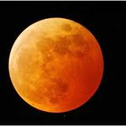
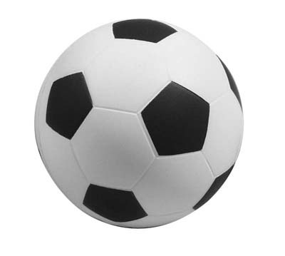

Mặt trăng

Slide 20
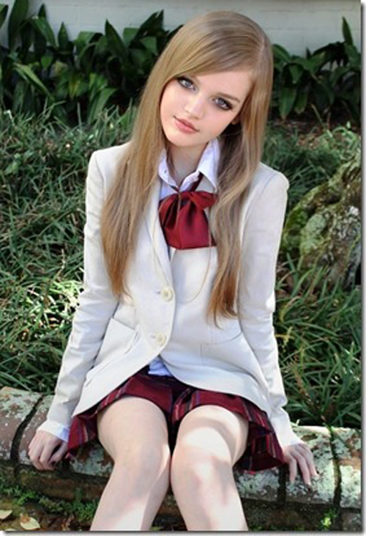

Búp bê

Slide 21
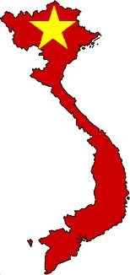
S
Nước Việt Nam

Slide 22
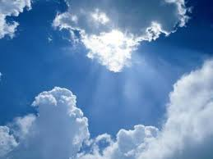
Mây trắng

Slide 23

Chúc các con học tốt !

